Slide 1

课题九
基于 ControlNet 引导的动漫线稿上色
总结汇报
汇报人：陈 实
汇报时间：2023.06.06

Slide 2
汇报内容
新的训练
任务完成情况
收获与体会

Slide 3






上次汇报中的训练
训练过程中的训练数据（image_log/）

Slide 4
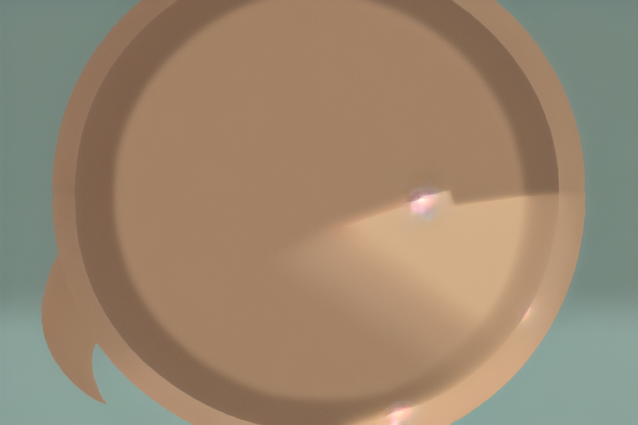
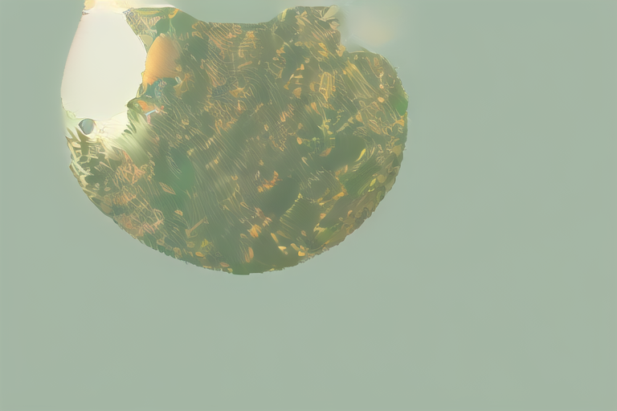


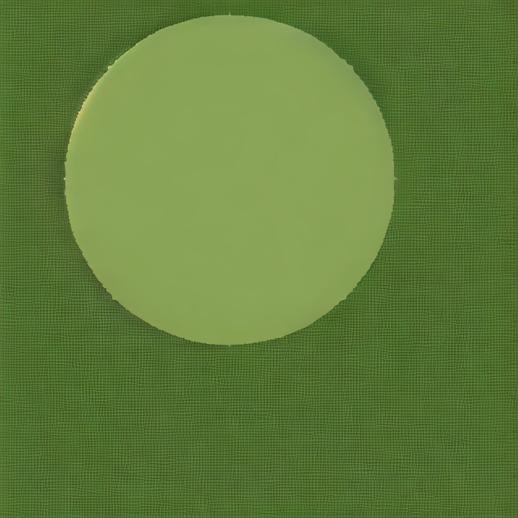
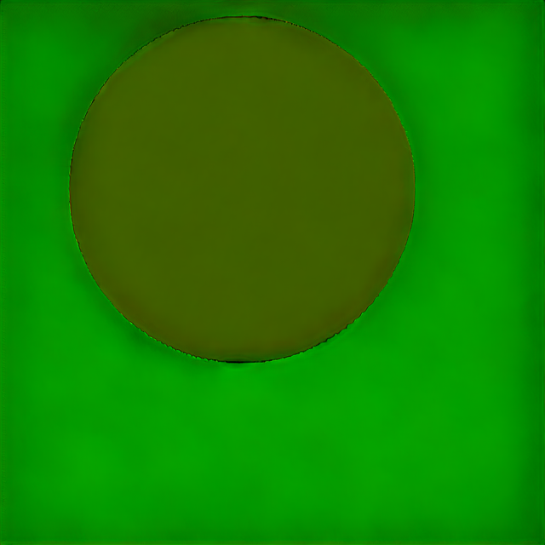
上次汇报中的训练
使用 fill50k 数据集中的控制图
Pink circle
Green background
Green bg, blue circle
Input

Slide 5
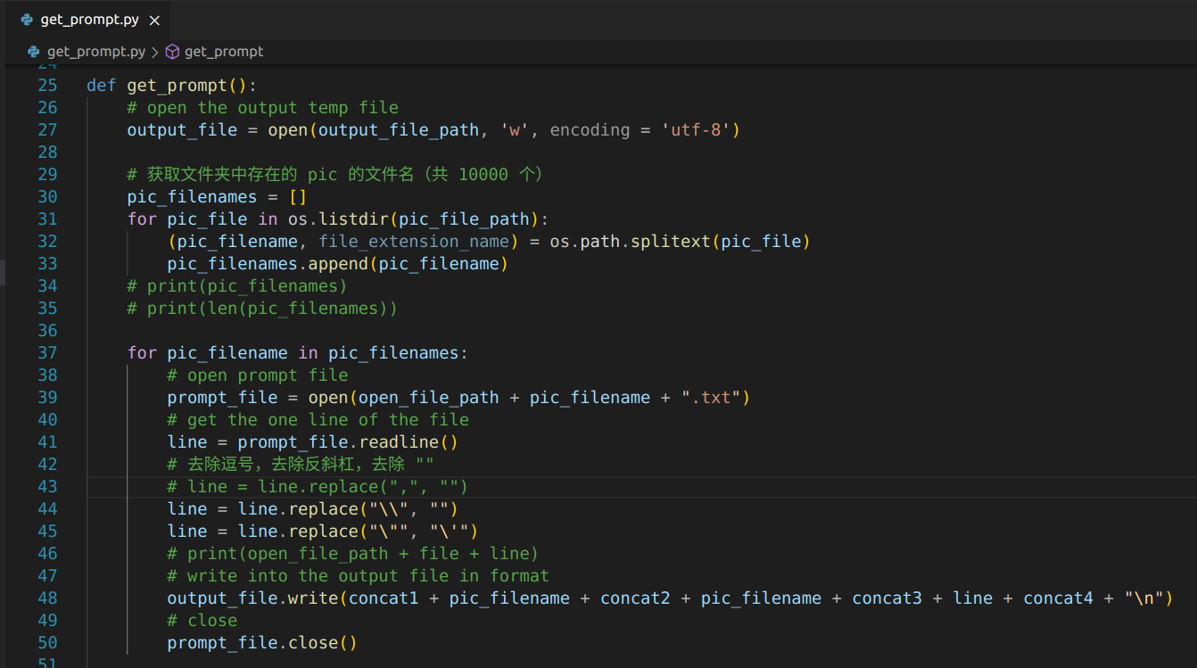
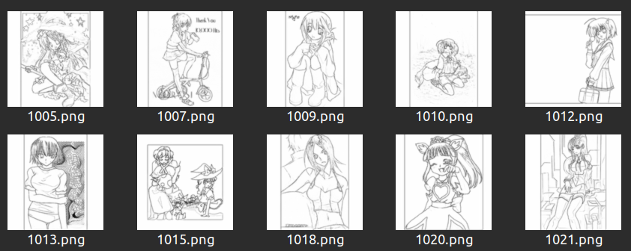
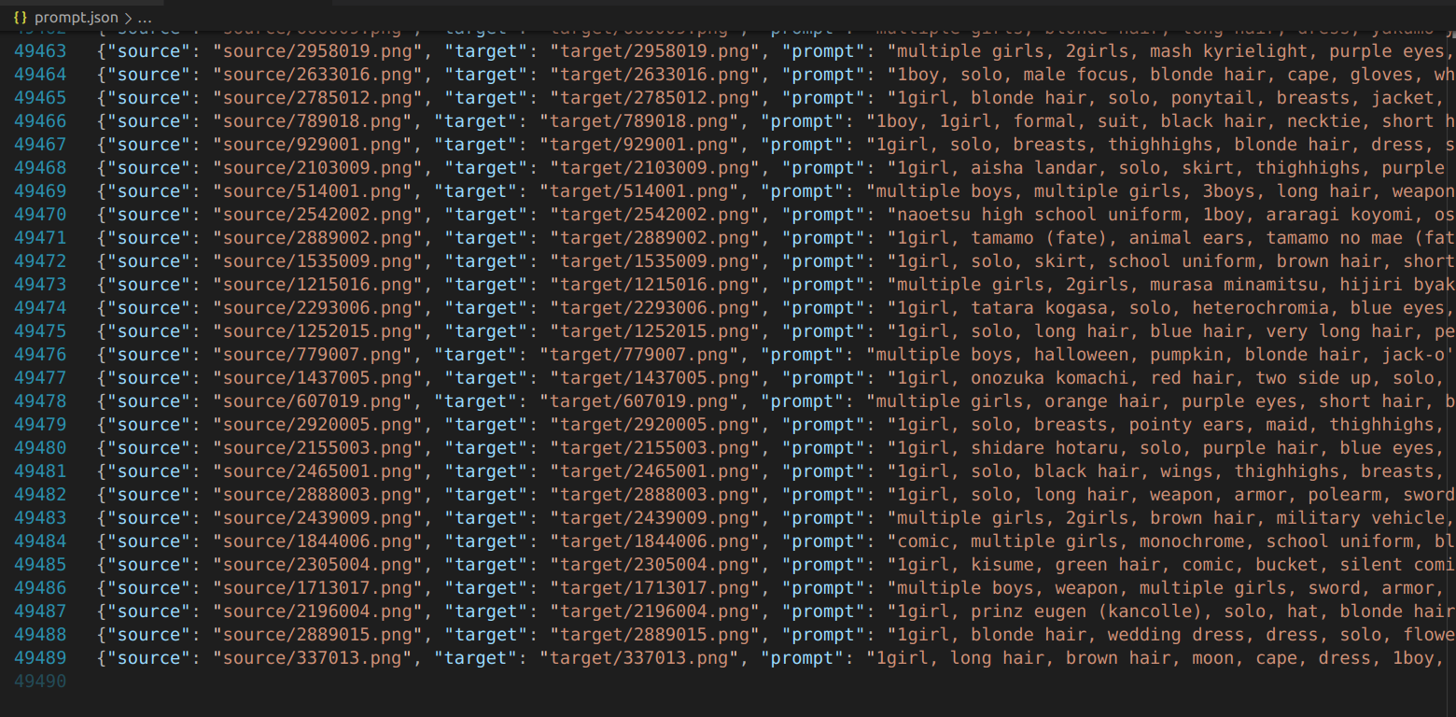
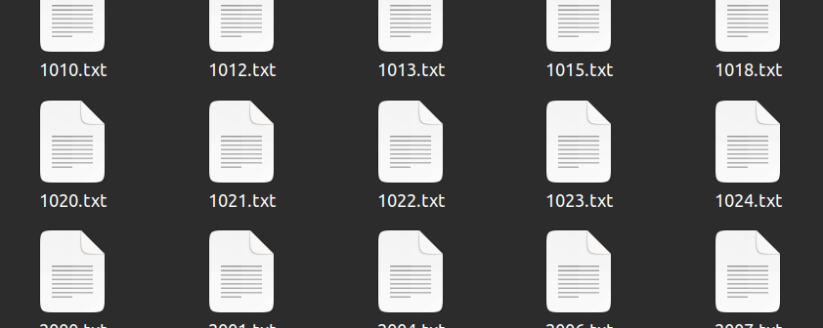
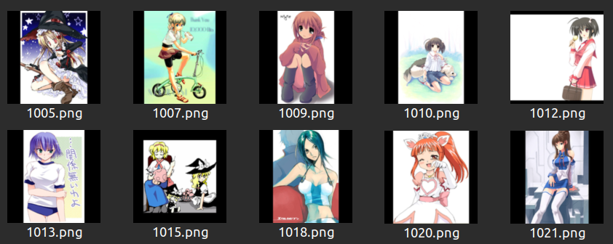
第二次训练（结果不理想）
在 danbooru 数据集基础上建立数据集
50k 对（线稿图，原图）
生成 prompts
py 脚本合成 prompt.json
get_prompt
图片对
prompts
prompt.json

Slide 6
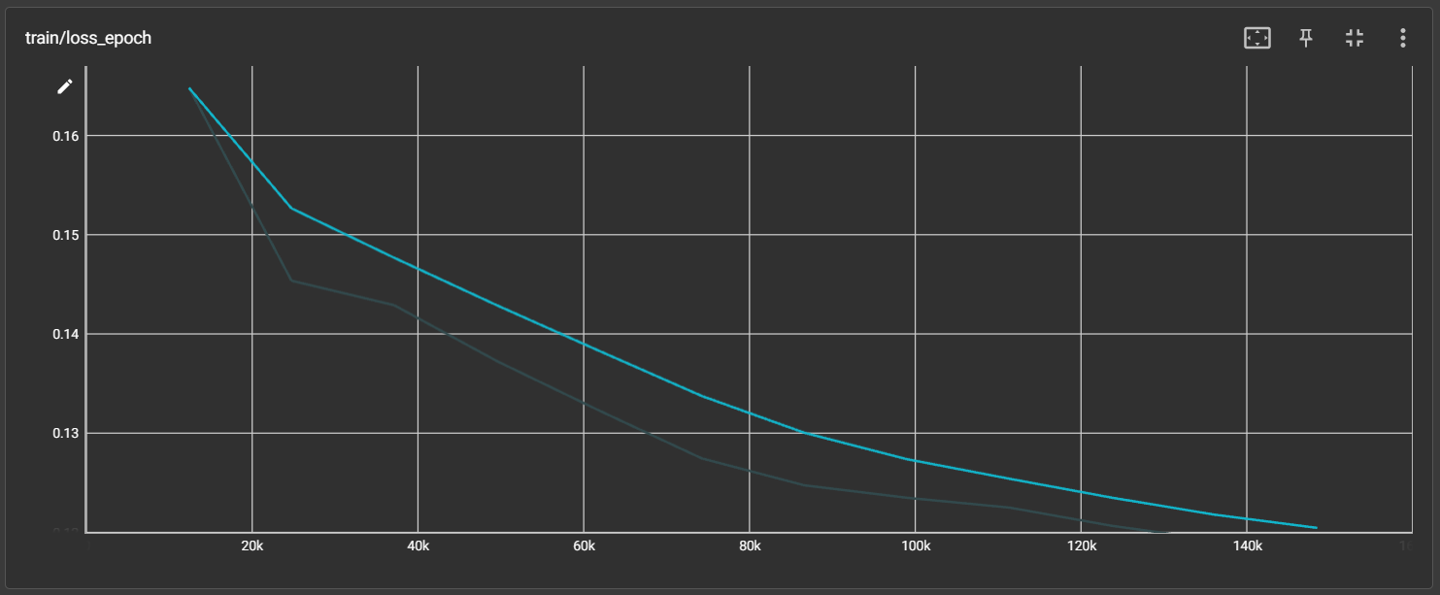
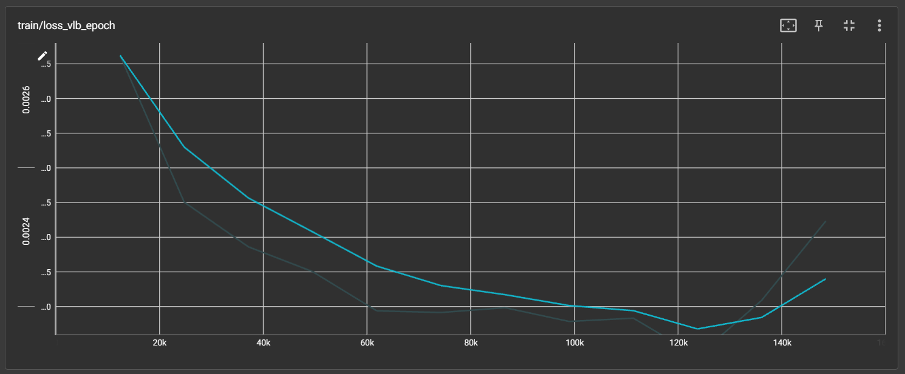
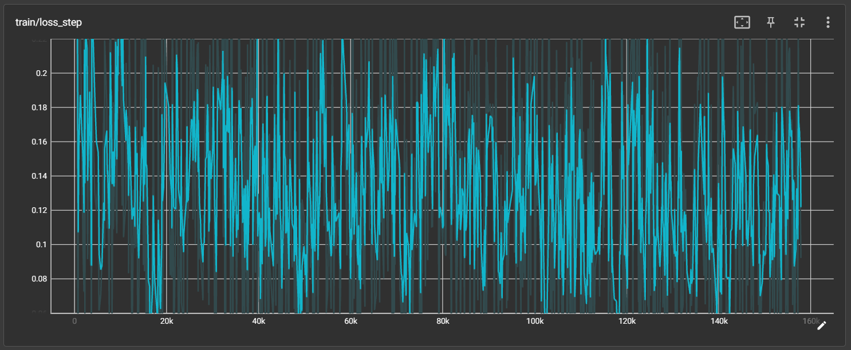
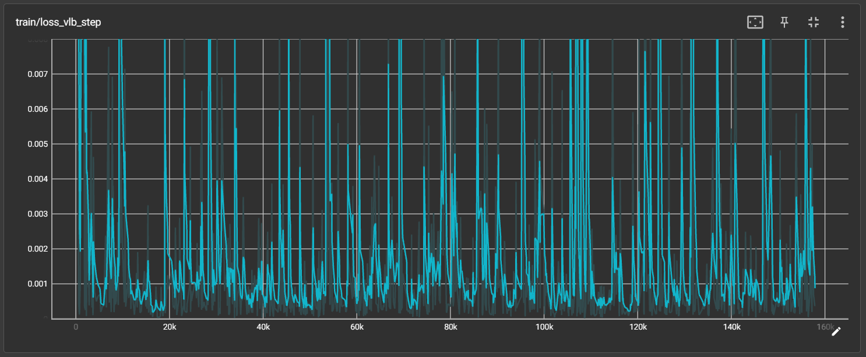
第二次训练（结果不理想）
训练过程中根据 log 输出图像（epoch = 11）（loss_vlb_epoch？）

Slide 7
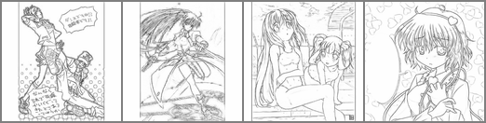
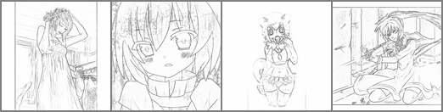
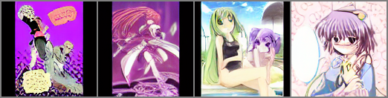
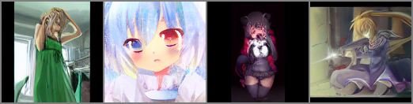
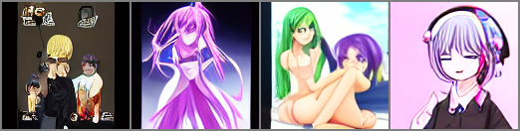
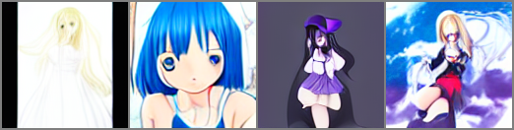
第二次训练（结果不理想）
训练过程中的训练数据（image_log/）

Slide 8
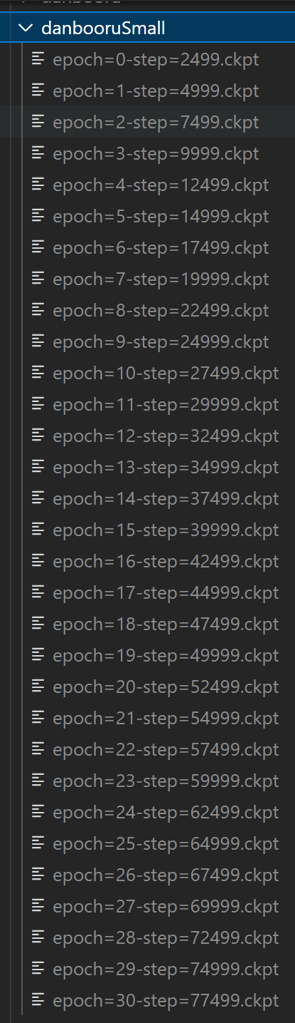
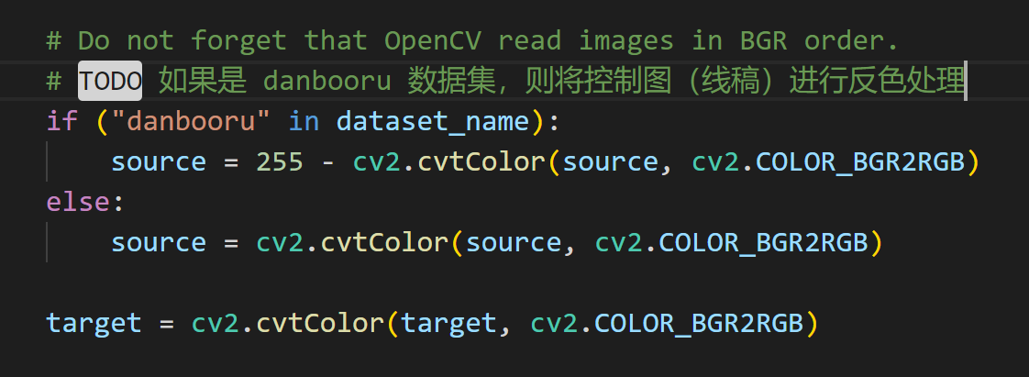
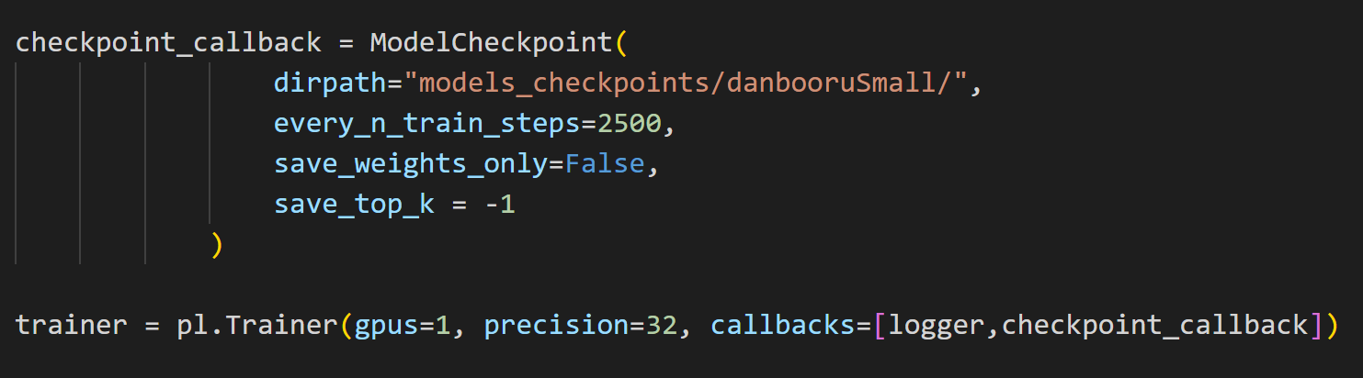
第三次训练（有一定效果）
小样本（10k 图片对），进行更多 epoch
修改代码，将控制图（线稿）反色处理（./tutorial_dataset.py）
保存每一个 epoch 的 checkpoint（./tutorial_train.py）

Slide 9
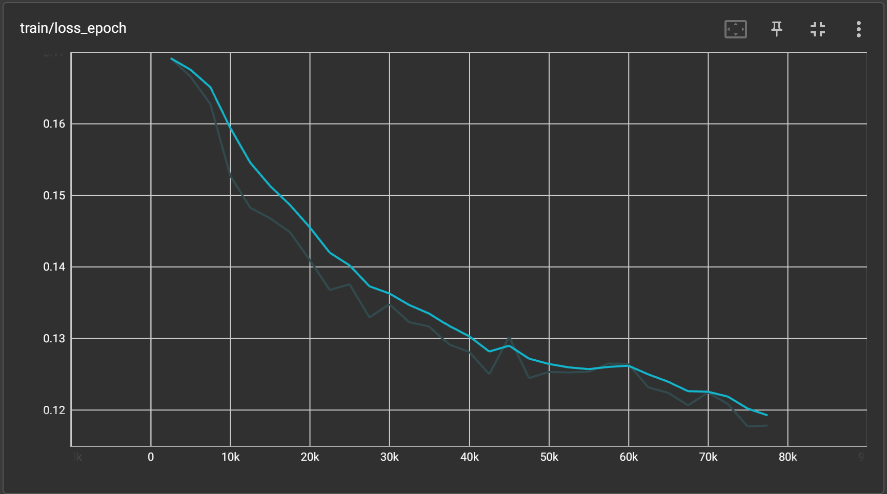
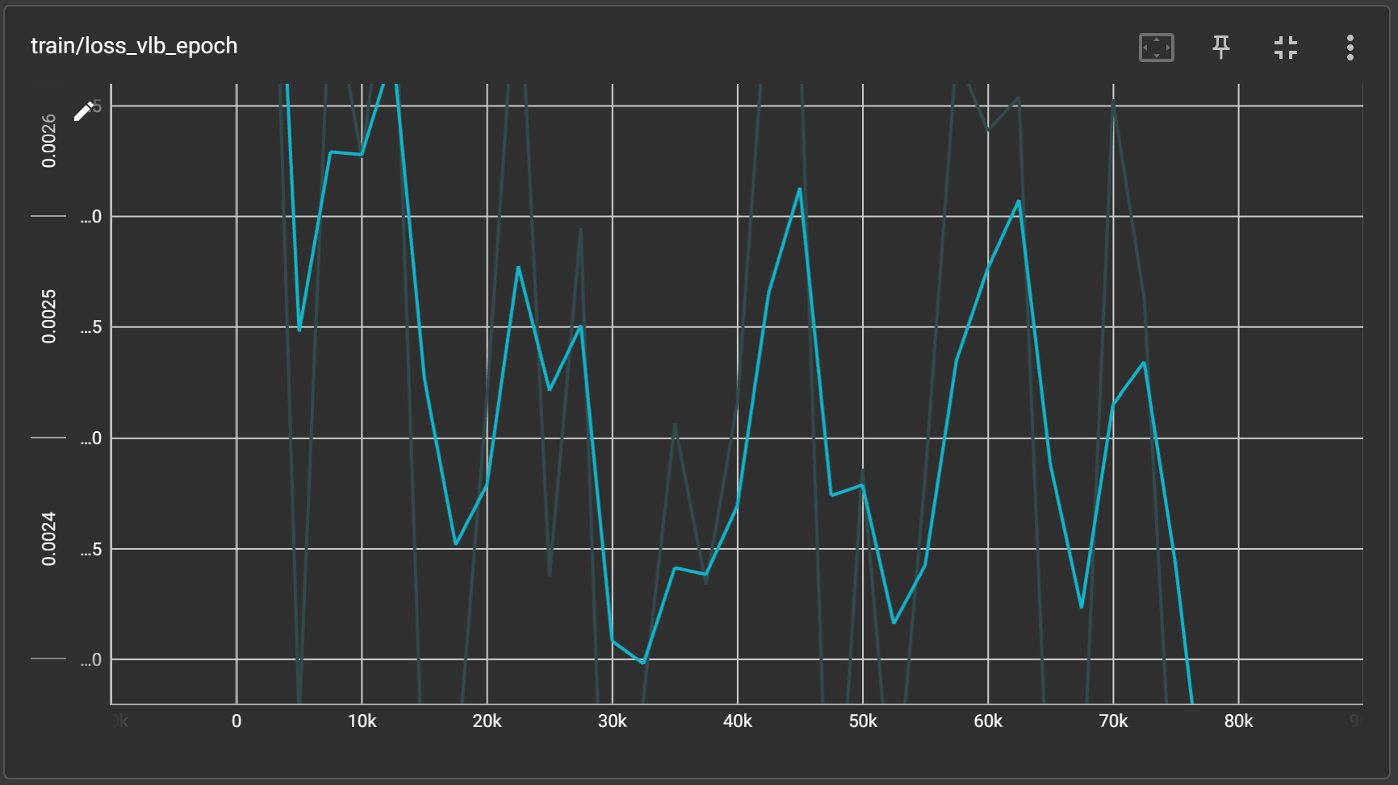
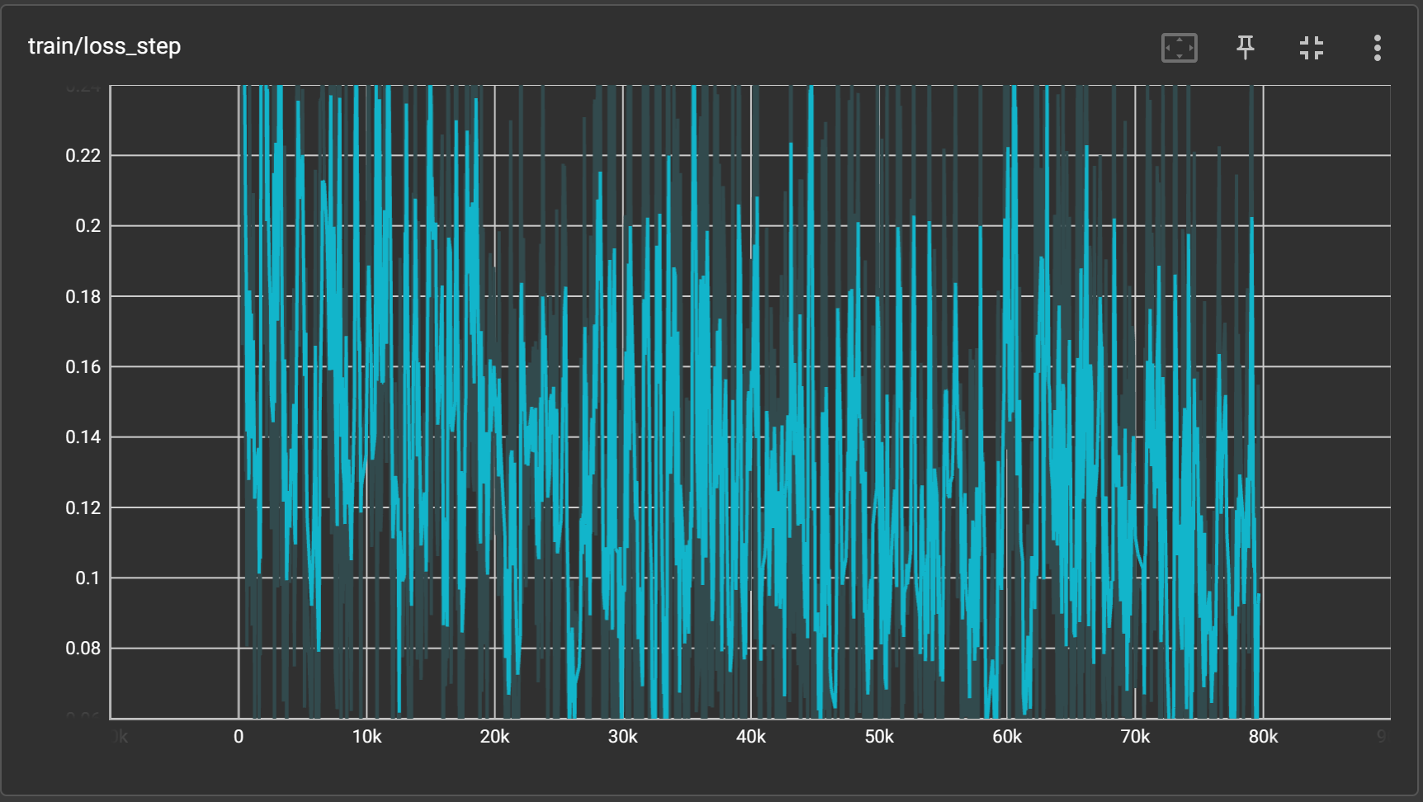
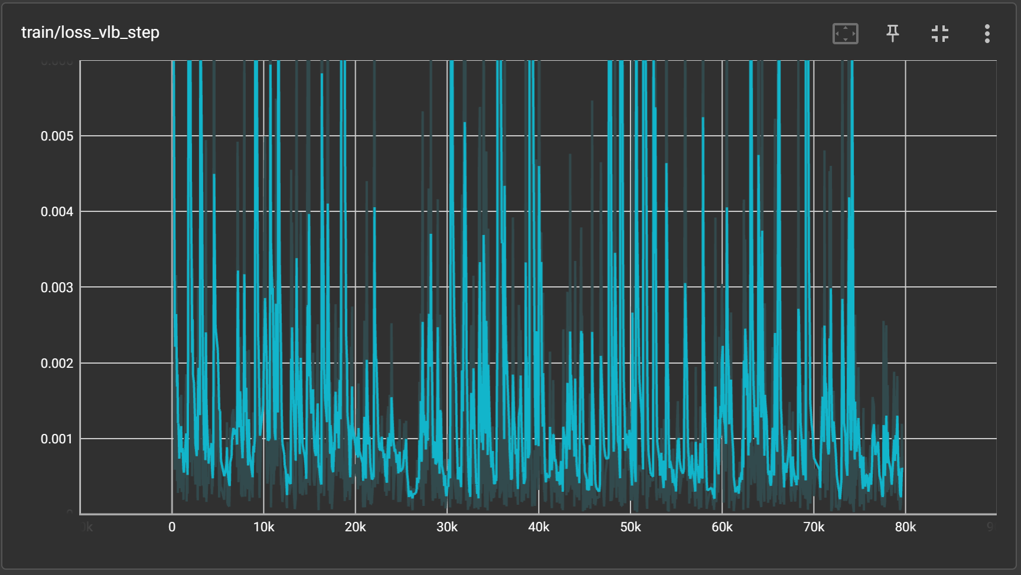
第三次训练（有一定效果）
训练过程中根据 log 输出图像（epoch = 30）（loss_vlb_epoch？）

Slide 10
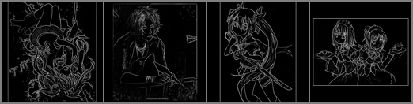
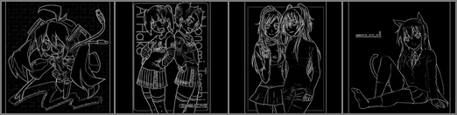
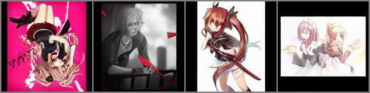
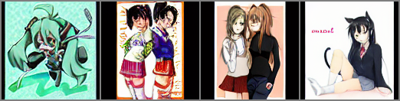
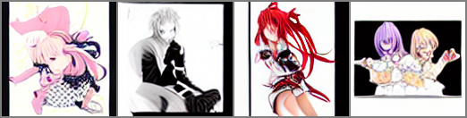
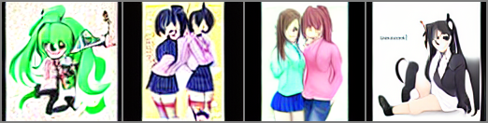
第三次训练（有一定效果）
训练过程中的训练数据（image_log/）

Slide 11
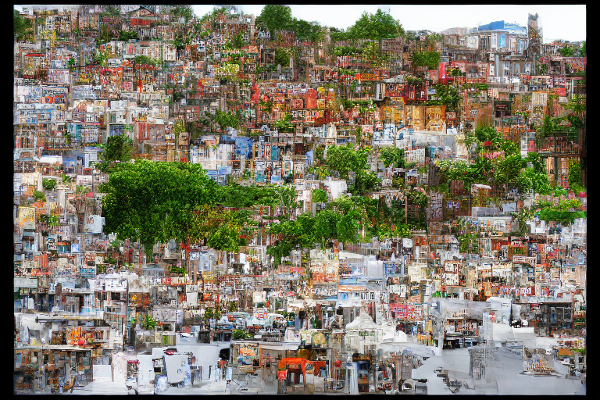
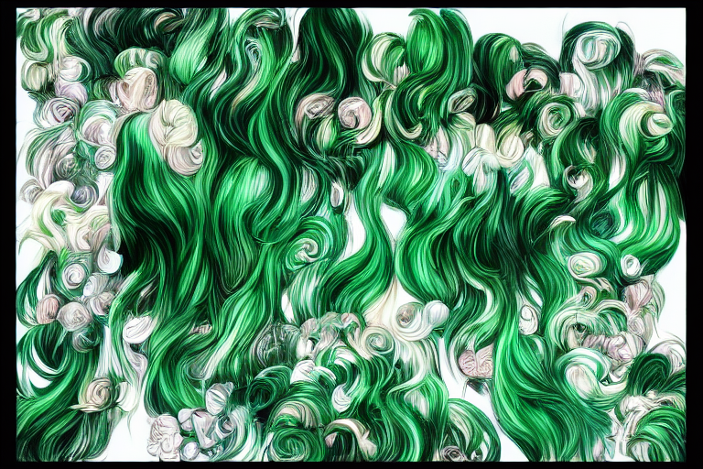
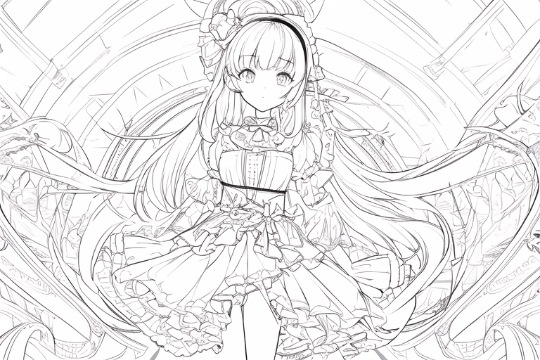
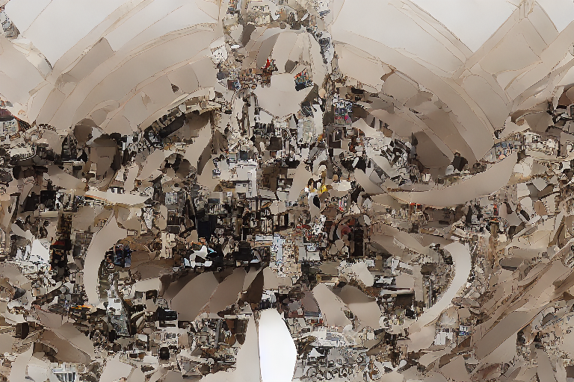
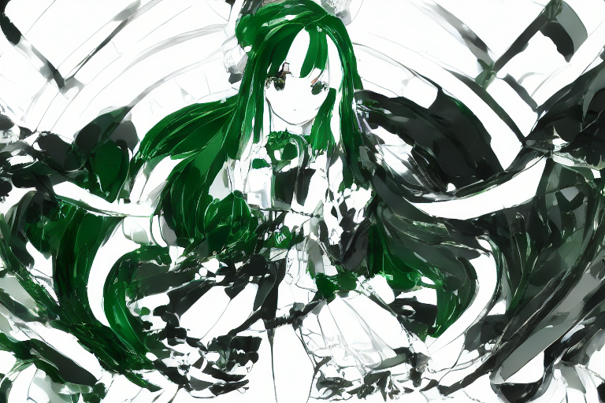
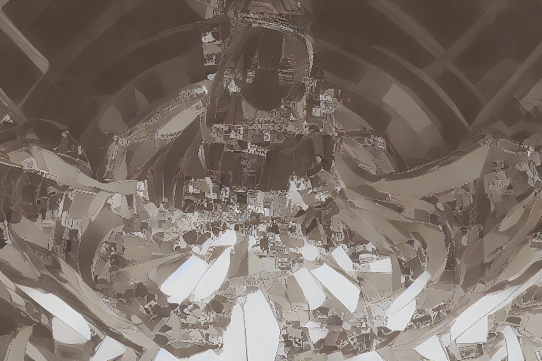
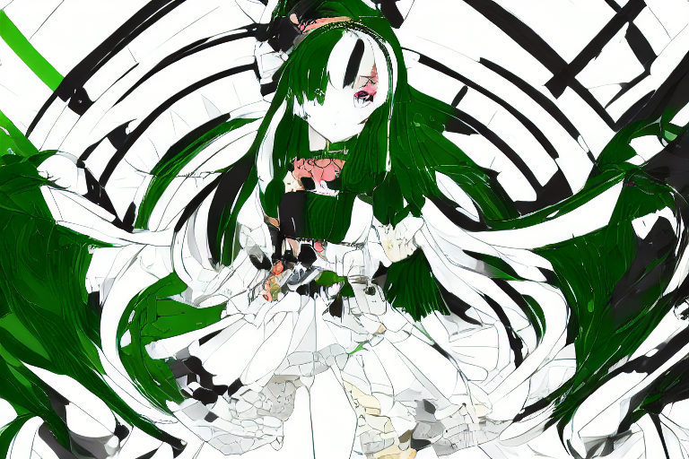
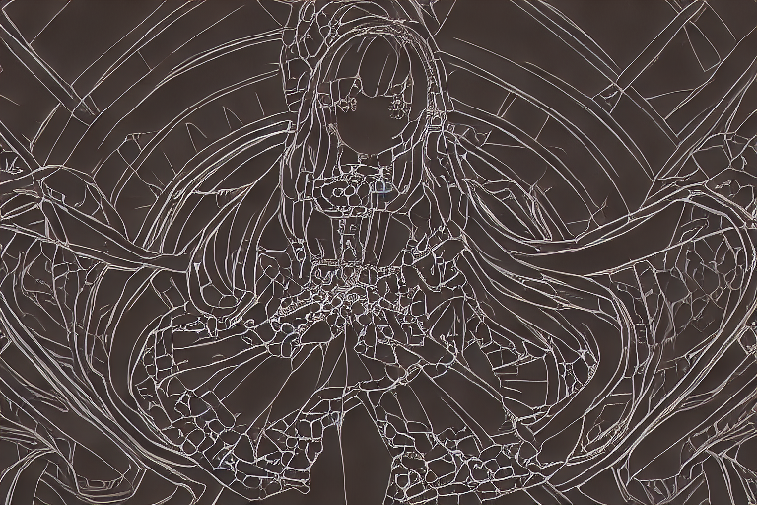
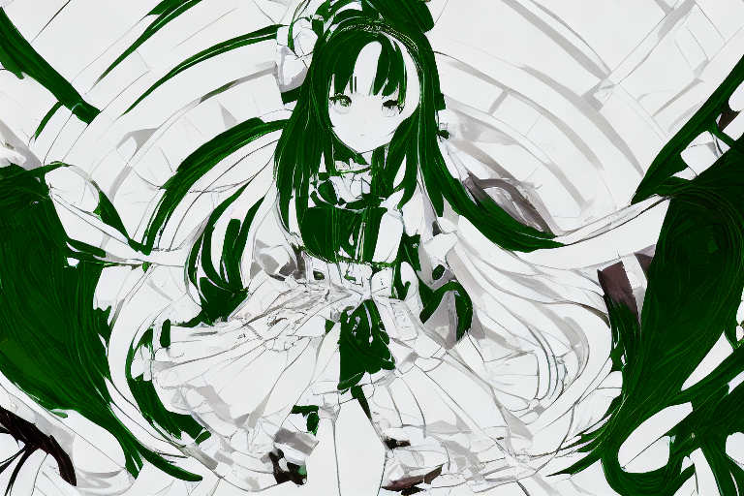
第三次训练（有一定效果）
No prompt
Green hair
Epoch = 0
Epoch = 10
Input（不是训练集的图）
Epoch = 20
训练的 epoch 次数
图像对的质量
prompt 的质量
Epoch = 30

Slide 12
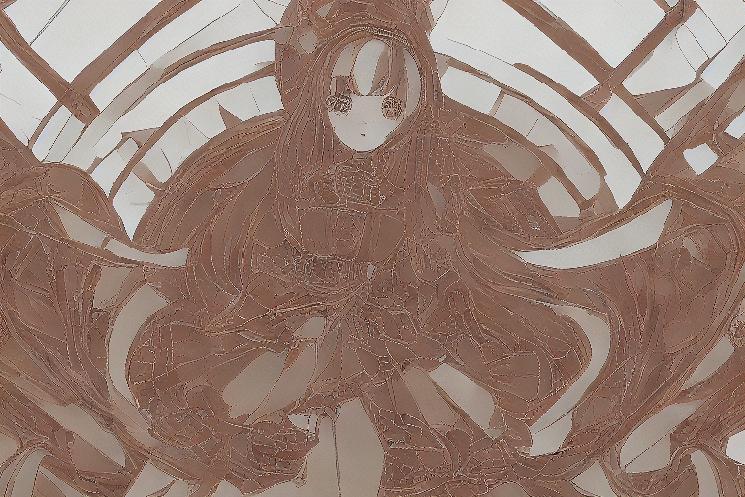

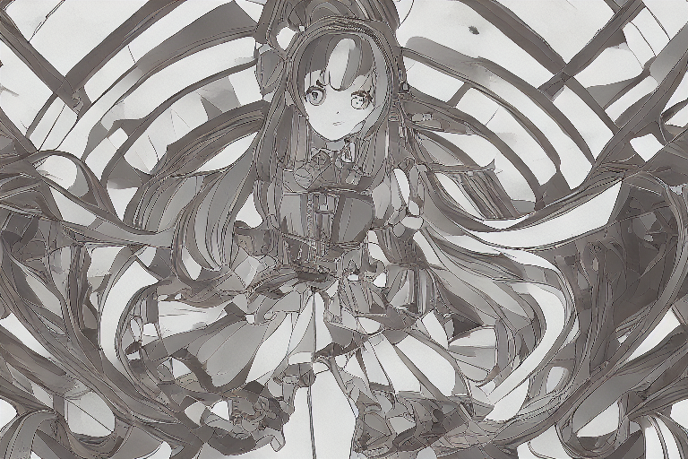
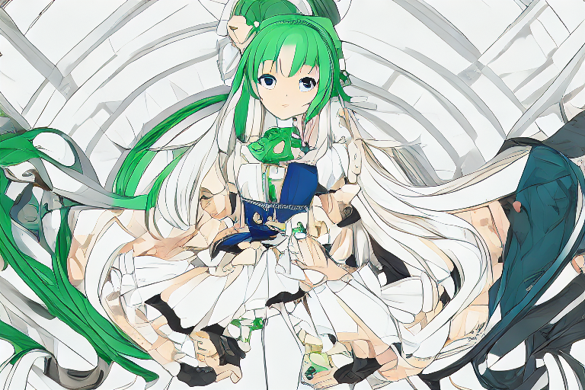
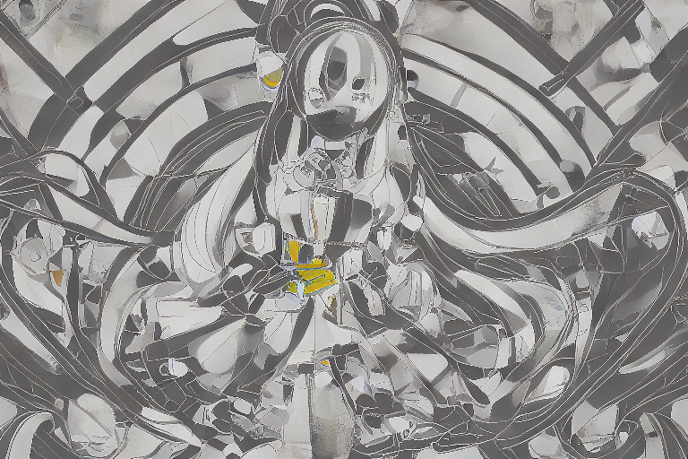
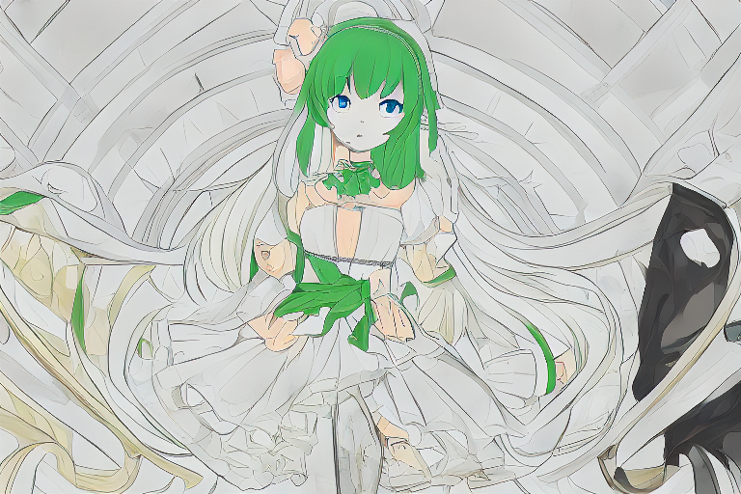
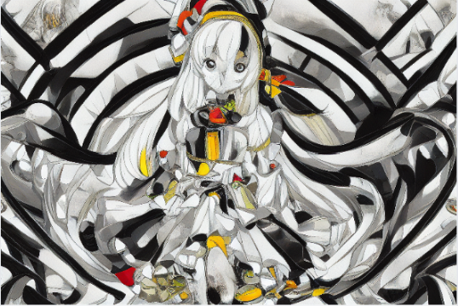
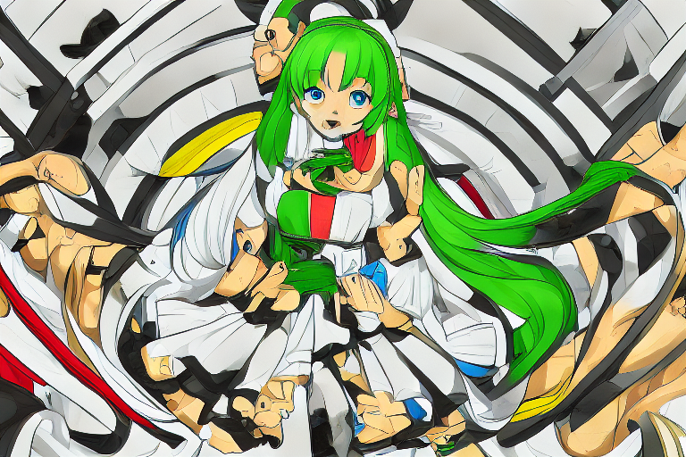
第四次训练
No prompt
Blue eyes, Green hair
Epoch = 8
Steps = 100k
Epoch = 16
Steps = 200k
Input
Epoch = 24
Steps = 300k
Epoch = 32
Steps = 400k

Slide 13
任务完成情况
课题任务
理解动漫上色任务和该论文动机
在相关工作中找六篇文章以上，理解文章内容，总结并提出自己关于上色任务的见解
理解 ControlNet 论文方法，并复现
完成情况
学习前置知识、理解 ControlNet 论文动机和方法
学习 8 篇相关论文、理解文章内容、总结小组关于上色任务的见解
分析 ControlNet 源代码、搭建模型并实现动漫线稿上色
构建数据集、训练模型并进行评估分析

Slide 14
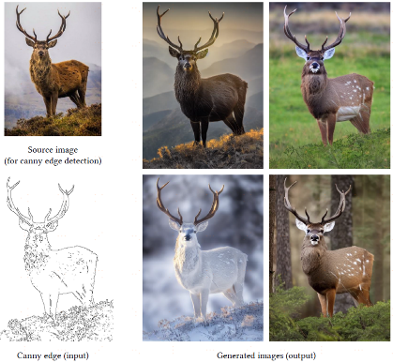
学习前置知识、理解 ControlNet 论文动机和方法
ControlNet 初步认识
控制图像扩散模型以端到端的方式学习特定任务的输入条件
根据各种条件，选择不同模型，控制图像生成
在文本到图像扩散模型中添加控制条件，结合相应的文本来生成图片
提取线稿图，输入 prompt + 线稿图（控制）+ SD => 生成图片
担当：陈实，刘浩宇

Slide 15
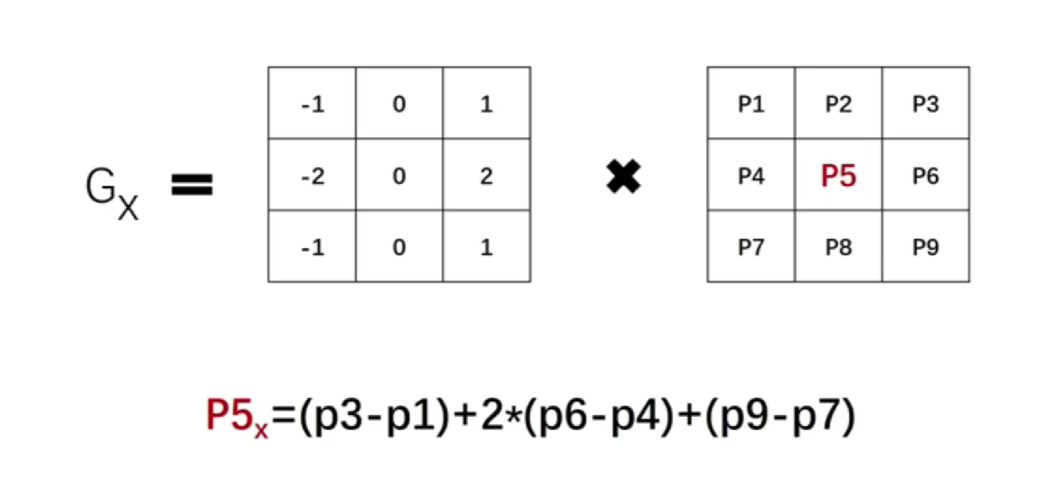


学习前置知识、理解 ControlNet 论文动机和方法
Canny 边缘检测
预处理，提取线稿
Canny 边缘检测步骤
图像降噪
计算图像梯度（Sobel 算子）
非极大值抑制
阈值筛选
……
计算图像梯度（Sobel 算子）
担当：陈实，刘浩宇

Slide 16




学习前置知识、理解 ControlNet 论文动机和方法
ControlNet 论文动机和方法
[1] (ControlNet) Adding Conditional Control to Text-to-Image Diffusion Models
担当：刘浩宇
[2] (Stable Diffusion) High-Resolution Image Synthesis with LDM

Slide 17



学习相关论文、理解内容、总结见解
Attention 机制
根据 Query 和 Key 计算两者的相似性
对原始分值进行归一化处理
根据权重系数对 Value 进行加权求和
Self-Attention
Q, K, V 同源
Cross-Attention
[3] (Attention) Recurrent Models of Visual Attention
担当：高晨超，陈戒
[4] (Attention) Neural Machine Translation by Jointly Learning to Align and Translate

Slide 18


学习相关论文、理解内容、总结见解
Text-to-Image
CLIP
担当：高晨超
[5] (CLIP) Hierarchical Text-Conditional Image Generation with CLIP Latents

Slide 19



学习相关论文、理解内容、总结见解
Diffusion Model
担当：高晨超

Slide 20



学习相关论文、理解内容、总结见解
Fine-Tuning
利用已经训练好的模型作为初始化参数，在特定任务的数据集上进行微调
Textual Inversion
DreamBooth
LoRA
ControlNet
…
[6] (Textual Inversion) An Image is Worth One Word: Personalizing Text-to-Image Generation using Textual Inversion
[7] (DreamBooth) Fine Tuning Text-to-Image Diffusion Models for Subject-Driven Generation
担当：陈戒
[8] (LoRA) LOW-RANK ADAPTATION OF LARGE LANGUAGE MODELS

Slide 21



学习相关论文、理解内容、总结见解
总结小组关于上色任务的见解
担当：陈戒

Slide 22





分析源代码、搭建模型、实现动漫线稿上色
DragGAN & Diffusion Model
代码逻辑结构
将图像缩放至设定大小
根据设定的阈值检测图像边缘
设定随机种子
处理提示词和权重
降噪采样
解码生成结果
动漫线稿上色展示
担当：杨铠宁，陈实
[9] (DragGAN) Drag Your GAN: Interactive Point-based Manipulation on the Generative Image Manifold

Slide 23



构建数据集、训练模型、评估分析
用不同数据集进行多次训练，分析 log，测试模型
担当：陈实

Slide 24
收获与体会
初次接触与科研有关的论文复现课题，为今后研究生阶段奠定经验基础
从兴趣出发，探索当前该领域的前沿知识和技术
理解 ControlNet 原理，拓展学习相关理论知识，总结见解
解决复现课题中遇到的困难和挑战
提高团队合作、沟通交流能力
科研工作不仅需要个人的努力，更需要团队的协作

Slide 25
任务分工
陈实（Week02，Week08）
课题主导和任务分配、ControlNet、Stable Diffusion 基本理解、服务器环境搭建及项目运行、实现动漫线稿上色、建立数据集并进行训练、测试和分析
刘浩宇（Week04）
ControlNet、Stable Diffusion 基本原理和模型结构的理解、DragGAN 与 ControlNet 的区别总结
高晨超（Week05）
学习 Attention 机制、分析 Diffusion 模型数学原理、了解 Text-to-Image 结构
陈戒（Week06）
搜集 Fine-Tuning 相关方法的论文并进行学习与讲解、整理总结小组对于上色任务的见解
杨铠宁（Week07）
DragGAN 与 ControlNet 的区别总结、研究源代码整体流程以及参数含义、实现动漫线稿上色

Slide 26
感谢聆听
汇报人：陈 实
汇报时间：2023.06.06

